Slide 1
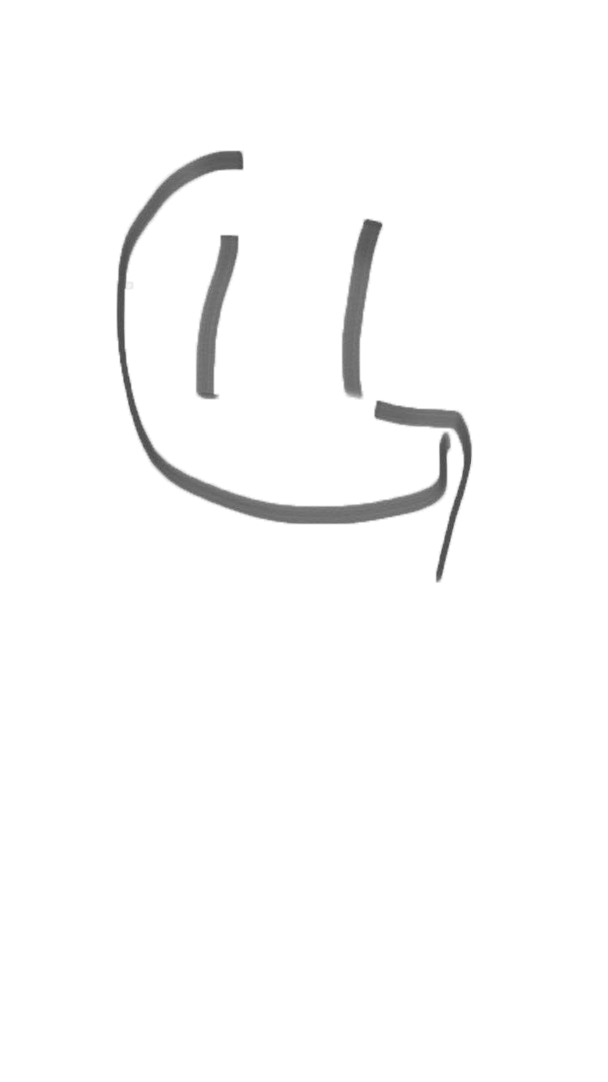

迭代模型
G11
组员：许佳俊 徐柯杰 何宇晨 杜潇天 黄玉钱

Slide 2






迭代模型简介
迭代模型概念
迭代模型与瀑布模型
目 录
三个问题
RUP介绍

Slide 3


早在20世纪50年代末期，软件领域中就出现了迭代模型。最早的迭代过程可能被描述为“分段模型（stagewise model）”。迭代模型是RUP推荐的周期模型。被定义为：迭代包括产生产品发布（稳定、可执行的产品版本）的全部开发活动和要使用该发布必需的所有其他外围元素。
迭代型生命周期模型由螺旋型生命周期演进而来。
完整的软件生命周期包含项目先启、精华构架、构建源码、产品化过度等四个里程碑阶段。
实质上，它类似小型的瀑布式项目。RUP认为，所有的阶段都可以细分为迭代。每一次的迭代都会产生一个可以发布的产品，这个产品是最终产品的一个子集。
迭代模型简介

Slide 4
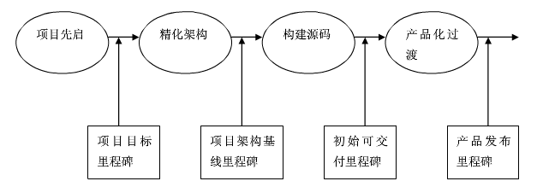
迭代型生命周期阶段

Slide 5
迭代模型概念
*为了进一步规避项目风险，通常根据需要在各里程碑阶段中划分一次或多次迭代开发过程，以滚动演进的方式分次实现里程碑目标。
*一次迭代，根据其所处的阶段，将不同力度的开发活动有顺序的组合在一起
*迭代过程的最终目标是实现其所在里程碑阶段设定的目标
*根据项目风险的演进与变化，四个里程碑被定义为：项目目标里程碑、项目框架基线里程碑、初始可交付里程碑、产品发布里程碑。

Slide 6
迭代模型与瀑布模型
传统的瀑布模型中，采用大集成的模式，即到了单元测试之后才一次性地讲各个分别开发、测试的单元集成到一起，这种模式常常给项目带来了极大的困扰和风险。迭代模型支持增量式集成的模式，在不同的迭代过程中分别集成不同功能单元；在同一迭代过程中，多次增量集成新的功能特性，从而极大降低了集成和构建风险。
与传统的瀑布模型相比较，迭代过程具有以下优点：
1）降低了在一个增量上的开支风险。如果开发人员重复某个迭代，那么损失只是这一个开发有误的迭代的花费。

Slide 7
迭代模型与瀑布模型
2）降低了产品无法按照既定进度进入市场的风险。通过在开发早期就确定风险，可以尽早来解决而不至于在开发后期匆匆忙忙。
3）加快了整个开发工作的进度。因为开发人员清楚问题的焦点所在，他们的工作会更有效率。
4）由于用户的需求并不能在一开始就作出完全的界定，它们通常是在后续阶段中不断细化的。因此，迭代过程这种模式使适应需求的变化会更容易些。

Slide 8

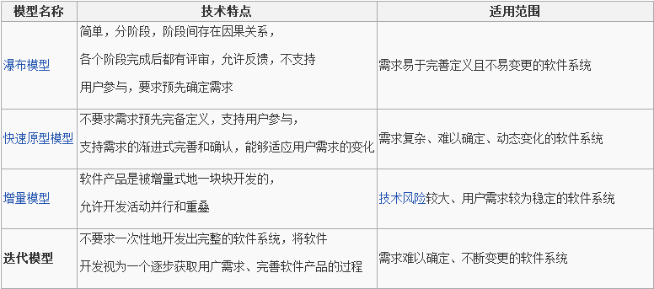
各种软件过程模型的特点

Slide 9
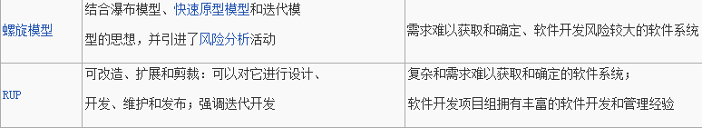
各种软件过程模型的特点

Slide 10
迭代模型的使用条件
1、在项目开发早期需求可能有所变化。
2、分析设计人员对应用领域很熟悉。
3、高风险项目。
4、用户可不同程度地参与整个项目的开发过程。
5、使用面向对象的语言或统一建模语言（Unified Modeling Language，UML）。
6、使用CASE（Computer Aided Software Engineering，计算机辅助软件工程）
工具，如Rose（Rose是非常受欢迎的物件软体开发工具。）。
7、具有高素质的项目管理者和软件研发团队。

Slide 11

RUP

Slide 12
RUP简介
RUP（Rational Unified Process），统一软件开发过程，统一软件过程)是一个面向对象且基于网络的程序开发方法论。是迭代模型的一种。
瑞理统一过程（RUP）是Rational软件公司（Rational公司被IBM并购）创造的软件工程方法 。
RUP描述了如何有效地利用商业的可靠的方法开发和部署软件，是一种重量级过程（也被称作厚方法学），因此特别适用于大型软件团队开发大型项目。
RUP最重要的它有三大特点：1）软件开发是一个迭代过程，2）软件开发是由Use Case（用例）驱动的，3）软件开发是以架构设计（Architectural Design）为中心的。

Slide 13
RUP简介
RUP的9个核心工作流：
商业建模(Business Modeling)、需求(Requirements)、分析和设计(Analysis & Design)、 实现(Implementation)、测试(Test)、 部署(Deployment)、 配置和变更管理(Configuration & Change Management)、项目管理(Project Management)、环境(Environment）。

Slide 14
RUP的裁剪
RUP是一个通用的过程模板，包含了很多开发指南、制品、开发过程所涉及到的角色说明，由于它非常庞大所以对具体的开发机构和项目，用RUP时还要做裁剪，也就是要对RUP进行配置。RUP就像一个元过程，通过对RUP进行裁剪可以得到很多不同的开发过程，这些软件开发过程可以看作RUP的具体实例。RUP裁剪可以分为以下几步：
1） 确定本项目需要哪些工作流。RUP的9个核心工作流并不总是需要的，可以取舍。
2） 确定每个工作流需要哪些制品。
3） 确定4个阶段之间如何演进。确定阶段间演进要以风险控制为原则，决定每个阶段要哪些工作流，每个工作流执行到什么程度，制品有哪些，每个制品完成到什么程度。
4） 确定每个阶段内的迭代计划。规划RUP的4个阶段中每次迭代开发的内容。
5） 规划工作流内部结构。工作流涉及角色、活动及制品，他的复杂程度与项目规模即角色多少有关。最后规划工作流的内部结构，通常用活动图的形式给出。

Slide 15
RUP的影响
RUP具有很多长处：提高了团队生产力，在迭代的开发过程、需求管理、基于组件的体系结构、可视化软件建模、验证软件质量及控制软件变更等方面，针对所有关键的开发活动为每个开发成员提供了必要的准则、模板和工具指导，并确保全体成员共享相同的知识基础。它建立了简洁和清晰的过程结构，为开发过程提供较大的通用性。
但同时它也存在一些不足：RUP只是一个开发过程，并没有涵盖软件过程的全部内容，例如它缺少关于软件运行和支持等方面的内容；此外，它没有支持多项目的开发结构，这在一定程度上降低了在开发组织内大范围实现重用的可能性。
可以说RUP是一个非常好的开端，但并不完美，在实际的应用中可以根据需要对其进行改进并可以用OPEN和OOSP等其他软件过程的相关内容对RUP进行补充和完善。

Slide 16
RUP的影响
RUP本质的揭示
1、RUP是风险驱动的、基于Use Case（用例）技术的、以架构为中心的、迭代的、可配置的软件开发流程。
2、我们可以针对RUP所规定出的流程，进行客户化定制，定制出适合自己组织的实用的软件流程。
因此RUP是一个流程定义平台，是一个流程框架。

Slide 17
问题1
1、迭代型生命周期阶段有哪几个？
项目先启、精华构架、构建源码、产品化过度。

Slide 18
问题2
1、迭代模型和瀑布模型的区别是什么？
1）降低了在一个增量上的开支风险。如果开发人员重复某个迭代，那么损失只是这一个开发有误的迭代的花费。
2）降低了产品无法按照既定进度进入市场的风险。通过在开发早期就确定风险，可以尽早来解决而不至于在开发后期匆匆忙忙。
3）加快了整个开发工作的进度。因为开发人员清楚问题的焦点所在，他们的工作会更有效率。
4）由于用户的需求并不能在一开始就作出完全的界定，它们通常是在后续阶段中不断细化的。因此，迭代过程这种模式使适应需求的变化会更容易些。

Slide 19
问题3
1、你在实际生产中依据什么来选择开发模型？
瀑布模型适用于需求易于完善且不易变更的项目。
快速原型模型适用需求复杂，难以确定，动态变化的软件系统。
螺旋模型适用于大规模软件项目，需求不明朗，风险比较高的软件系统。
增量模型适用于技术风险较大，用户需求较为稳定的软件系统。
迭代模型适用于需求难以确定、不断变更的软件需求。
RUP适用于在迭代模型的基础上，开发项目组需要有熟练的软件开发经验。

Slide 20
THANKS
G11

